Slide 1



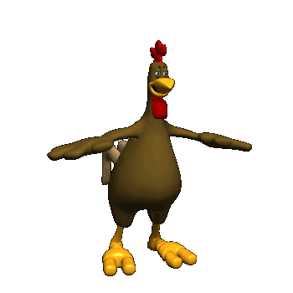
Gà Pi Đoạt Cup
Đội 2
Đội 2

Slide 2




3
2
1
Đội 1
Đội 2

Slide 3





Thầy cô sửa câu hỏi 1 ở đây
Đáp án

Slide 4
Thầy cô sửa câu hỏi 2 ở đây
Đáp án

Slide 5
Thầy cô sửa câu hỏi 3 ở đây
Đáp án

Slide 6
Thầy cô sửa câu hỏi 1 ở đây
Đáp án

Slide 7
Thầy cô sửa câu hỏi 2 ở đây
Đáp án

Slide 8
Thầy cô sửa câu hỏi 3 ở đây
Đáp án

Slide 9
Thầy cô sửa câu hỏi đặc biệt ở đây
Đáp án

